Slide 1

আজকের ক্লাসে সবাইকে স্বাগতম

Slide 2
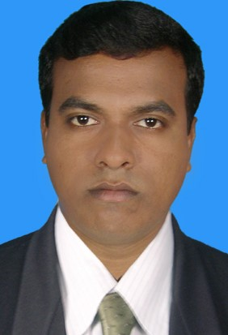

শিক্ষক পরিচিতি
কৃষ্ণপদ বর্মন
সহকারি শিক্ষক
বাদামতলা ডি.এন.সরকারি প্রাথমিক বিদ্যালয়।
দাকোপ,খুলনা।

Slide 3
পাঠ পরিচিতি
শ্রেণি- ৫ম
বাংলাদেশ ও বিশ্বপরিচয়
অধ্যায়-৬
পাঠ-জলবায়ু ও দূর্যোগ
বিষয়বস্তু- খরা
সময়-৪০ মিনিট

Slide 4
শিক্ষণফল
১০.১.৩-আবহাওয়া ও জলবায়ু পরিবর্তনের কারণ ব্যাখ্যা করতে পারবে।
১০.১.৪-আবহাওয়া ও জলবায়ু পরিবর্তনের ফলে সৃষ্ট দুর্যোগ সম্পর্কে বলতে পারবে।

Slide 5
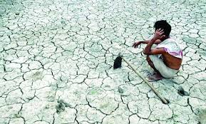
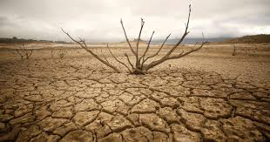
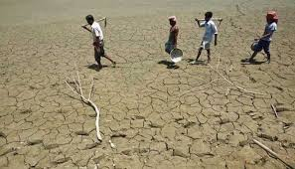
এসো কিছু ছবি দেখি

Slide 6
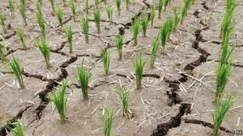
পাঠ ঘোষণা
খরা

Slide 7
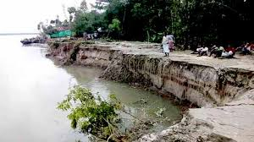
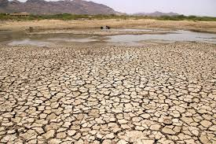
ছবি দুটি লক্ষ্য করি
নদী ভাংগন
খরা
আমাদের দেশের কোনো কোনো অঞ্চল যেমন নদীভাংগনের শিকার হচ্ছে,
আবার কোনো কোনো অঞ্চল খরার কারণে ক্ষতিগ্রস্ত হচ্ছে।

Slide 8
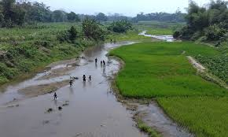
নিচের ছবিতে কি দেখতে পাচ্ছি
বাংলাদেশের উত্তর-পশ্চিম অঞ্চলে দীর্ঘকাল ধরে শুষ্ক আবহাওয়া ও অপর্যাপ্ত বৃষ্টিপাত এবং অল্পসংখ্যক নদী থাকার কারণে খরার প্রবণতা বেশি।

Slide 9
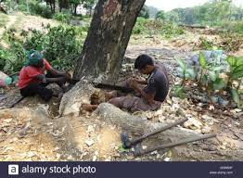
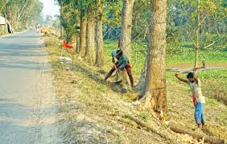
নিচে ছবিতে কি দেখতে পাচ্ছি
গাছ কেটে ফেলা

Slide 10
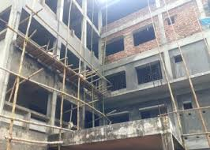
নিচের ছবিটি লক্ষ্য করি
অধিক হারে ভবন নির্মানের ফলে মাটি কংক্রিটে ঢেকে যায় এবং এই কংক্রিট পানি ধরে রাখে না।

Slide 11
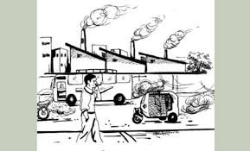
নিচের ছবিতে কি দেখতে পাচ্ছি
কলকারখানার মাধ্যমে বায়ু দূষণের ফলে তাপমাত্রা বেড়ে যায় এবং পরিবেশ শুষ্ক হয়ে যায়।

Slide 12
খরার কারণ
গাছকাটা
কলকারখানার ধোঁয়ায় বায়ু দূষণ
অধিক কংক্রিট ভবন নির্মান

Slide 13
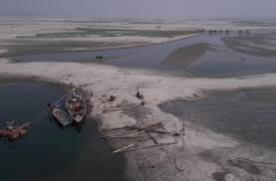
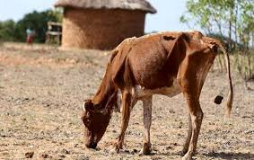
নিচের ছবিগুলি লক্ষ্য করি
পুকুর,নদী,খাল ও বিল শুকিয়ে যায়।

Slide 14
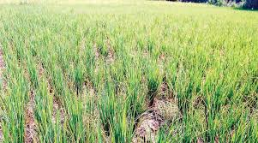
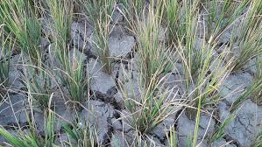
নিচের ছবি গুলি লক্ষ্য করি
মাঠে ফসল ফলাতে কষ্ট হয়।

Slide 15
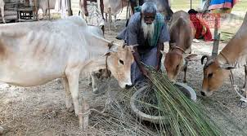
নিচে ছবি দুটি দেখি
গবাদি পশুর খাদ্য সংকট দেখা দেয়।

Slide 16
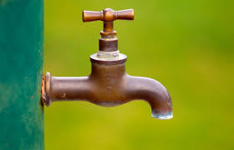
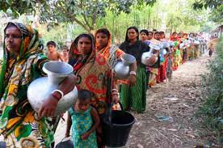
নিচের ছবি দুটি লক্ষ্য করি
খাবার পানির অভাব দেখা দেয়

Slide 17
খরার ফলাফল
১। পুকুর,নদী,খাল,বিল শুকিয়ে যায়
২। মাঠে ফসল ফলাতে কষ্ট হয়
৪। খাবার পানির অভাব দেখা যায়
৩। গবাদি পশুর খাদ্য সঙ্গকট দেখা দেয়

Slide 18
তোমার পাঠ্যবইয়ের ৫২ নং পৃষ্ঠা খোল
এবং
পড়

Slide 19
খরার কারণগুলো লেখ।
দল নং-১
খরার ফলাফলগুলো খাতায় লেখ।
দল নং-২

Slide 20
মূল্যায়ন
নিচের প্রশ্নোগুলোর উত্তর দাও
১। বাংলাদেশের কোন অঞ্চলে খরার প্রবনতা বেশি?
২। খরার মানবসৃষ্ট ২টি কারণ বল?
৩। খরার ফলাফল সম্পর্কে ২টি বাক্য বল?

Slide 21
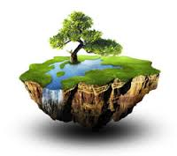
ধন্যবাদ সকলকে

